Slide 1
Özyineli Sıralama Algoritmaları
Yrd.Doç.Dr. Burhan ERGEN

Slide 2
Sıralama
Hızlı Sıralama (Quicksort)
Hızlı Sıralama böl ve yönet mantığına dayanır.
Bütün işlem parçalara ayırma kısmında özyineli olarak başarılır.
Şöyle Çalışır:
Önce, bir dizi iki parçaya ayrılır,
Sonra, parçaları bağımsız olarak sıralar,
Son olarak, sıralı alt diziler basitçe yan yana getirilerek birleştirilir.

Slide 3
Sıralama
Hızlı Sıralama
Hızlı sıralaması şu üç adımı içerir:
1. Böl: Listeyi parçalara ayır.
  Listeyi parçalamak için, listenin ortanca elemanı olabileceği umulan bir eleman/anahtar/veri seçilir. Bu pivot olarak isimlendirilir.
  Then we partition the elements so that all those with values less than the pivot come in one sublist and all those with greater values come in another.
2. Özyineleme: Özyineli olarak alt listeleri de parçalara ayır.
3. Yönet: Sıralı listeleri bir araya getir.

Slide 4
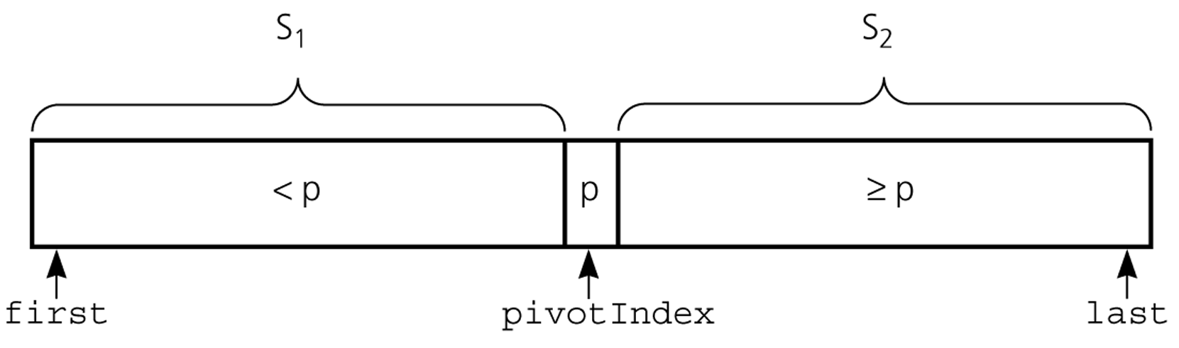
Sıralama
Parçalama (Partition)
Parçalama, pivotu dizide doğru yere getirir.
P pivotu etrafında diziyi düzenlemek iki daha küçük sıralama problemini oluşturur.
  Sol tarafı sırala, sağ tarafı sırala.
  Bu daha küçük iki sıralama problemi özyineli olarak alt dizilere uygulandığında, büyük problemimiz çözülmüş olur.

Slide 5
Sıralama
Quicksort Function
void quickSort( int array[], int first, int last){
int pivotIndex;
if (first <last){
pivotindex= partition(array, first, last); //Listeyi parçala
quictSort(array, first, pivotIndex-1); //Alt yarıyı sırala
quictSort(array, pivotIndex+1, last); //Üst yarıyı sırala
}
}

Slide 6
Sıralama
Parçalama – Pivotu Seçma
Önce, diziden pivot değeri seçilir,
Sonra, parçalamadan önce ilk indise taşınır.
Hangi dizi elemanı pivot olarak seçilmelidir?
  Öyle bir pivot seçilmeli ki, iyi bir parçalama yapabilsin.
  Eğer dizi rastgele bir yapıda ise, rast gele bir pivot seçimi yapılabilir.
  O halde, ilk veya son eleman pivot olarak seçilebilir. Fakat iyi bir parçalama yapamayabilir.
  Bu nedenle, pivot seçimi için bir çok teknik kullanılabilir.
En mantıklı olan pivotu ortadan seçmektir.

Slide 7
Sıralama
Parçalama Fonksiyonu
(Partition Function)
int partition( int array[], int first, int last){
int pivotValue,
pivotIndex,
middle;
middle = (first + last) /2;
swap( array[first], array[middle]);
pivotIndex = first;
pivotValue = array[first];
//pivotIndex sabit değil, for döngüsü
// içerisinde son durum için pivotun
//geleceği yeri bulmak için kullanılıyor
for ( int i=first+1; i<=last; i++){
if (array[i] < pivotValue){
pivotIndex++;
swap(array[pivotIndex], array[i]);
}
}
swap(array[first], array[pivotIndex]);
return pivotIndex;
}

Slide 8
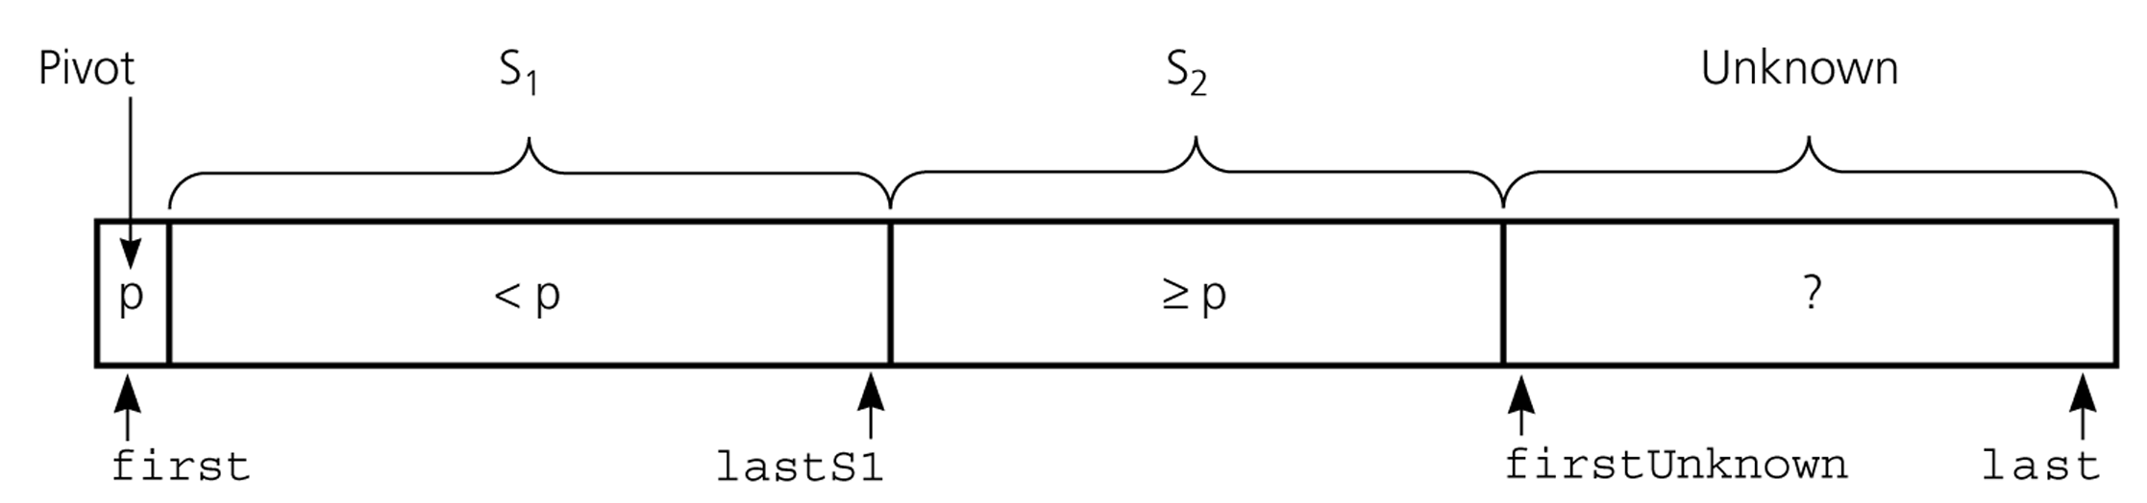
Sıralama
Parçalama Fonksiyonu
Pivot ilk eleman olduktan sonra, parçalama için ara durum.
İncelenecek bilinmeyenler
(first)
İlk İndeks
(pivotIndex)
Enson bulunun küçük eleman
( i )
İncelenecek bilinmeyen
ilk eleman
(last)
Son İndeks

Slide 9
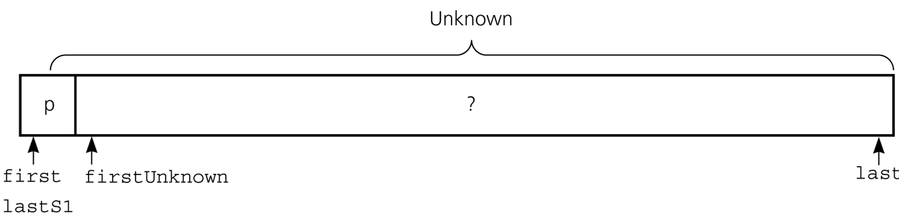
Sıralama
Parçalama Fonksiyonu
Dizinin başlangıç durumu
(first)
İlk İndeks
( i )
İncelenecek bilinmeyen
ilk eleman
(pivotIndex)
Enson bulunun küçük eleman

Slide 10
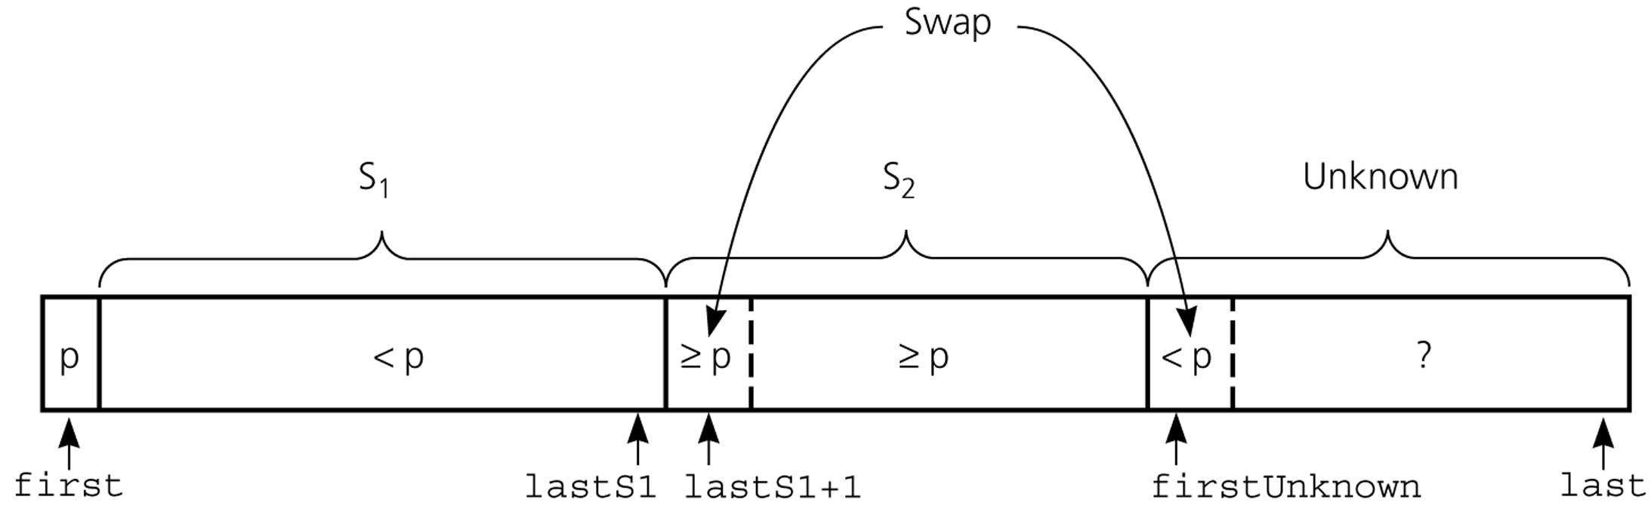
Sıralama
Parçalama Fonksiyonu
İncelenen eleman küçük ise pivotIndex bir arttırılır,
yer değiştirme yapılır.
pivotIndex ve i bir artmıştır.
İncelenecek bilinmeyenler
(first)
İlk İndeks
pivotIndex pivotIndex+1
( i )
İncelenecek bilinmeyen
ilk eleman
(last)
Son İndeks

Slide 11
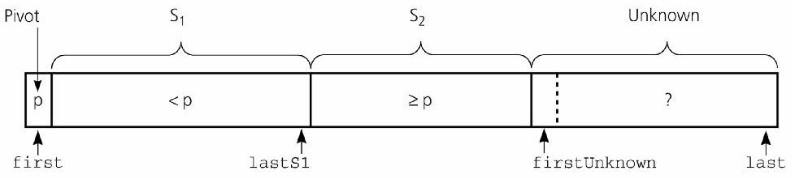
Sıralama
Parçalama Fonksiyonu
Eğer incelen eleman zaten büyük ise, araştırma indeksi (i) bir arttırılır.
İncelenecek bilinmeyenler
(first)
İlk İndeks
(pivotIndex)
Enson bulunun küçük eleman
( i )
İncelenecek bilinmeyen
ilk eleman
(last)
Son İndeks

Slide 12
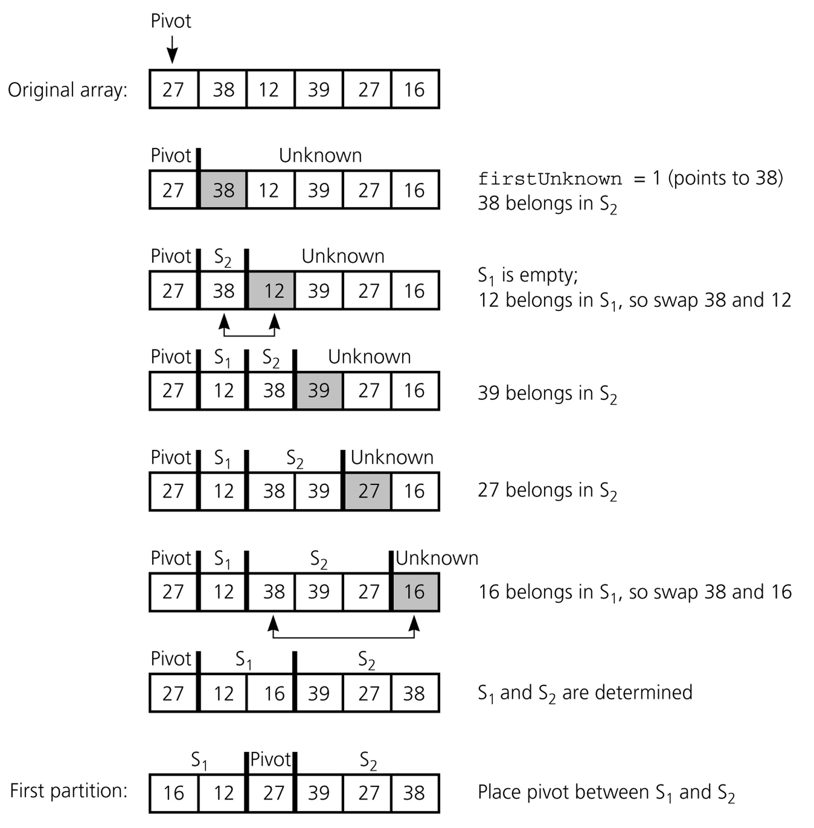
Sıralama
Parçalama Fonksiyonu
Pivotun ilk eleman
olması durumunda;
İlk parçalamanın gelişimi

Slide 13
void QuickSort(int array[], int left, int right){
int i, //Soldan yaklaşan indeks
j, // Sağdan yaklaşan indeks
pivotValue; //pivot değer
if (left<right){
i=left;
j= right+1;
pivotValue=array[left];
while(i<j){
do i++ while (array[i] < pivotValue);
do j-- while (array[j] > pivotValue);
if (i<j) swap(array[i], array[j]);
}
swap(array[left],array[j]);
QuickSort(array, left, j-1);
QuickSort(array, j+1, right);
} //ifend
}//QuickSortend

Slide 14
Sıralama
Birleştirme Sıralaması
(Mergesort)
Birleştirme sıralama algoritması da, böl ve yönet mantığına dayanır (Hızlı Sıralama gibi).
Öz yineli yapısı şöyle işler;
  Listeyi iki parçaya böl,
  Her bir parçayı ayrı ayrı sırala,
  Sıralı parçaları, bir sıralı listede birleştir.

Slide 15
Sıralama
Birleştirme Sıralaması
Dizi:
8
1
4
3
2
İki parçaya ayır.
1
4
8
2
3
Parçaları sırala
Parçaları birleştir.
Geçici dizi:
1
2
3
4
8
Orijinal diziye kopyala
theArray:
1
2
3
4
8

Slide 16
Sıralama
Birleştime Sırlaması (Mergesort)
void mergesort(DataType theArray[],int first,int last) {
if (first < last) {
int mid = (first + last)/2; //orta nokta
mergesort(theArray, first, mid);
mergesort(theArray, mid+1, last);
// İki yariyi birlestir
merge(theArray, first, mid, last);
}
} // end mergesort

Slide 17
Sıralama
Birleştirme (Merge)
void merge(DataType theArray[], int first, int mid, int last){
DataType tempArray[last-first+1]; // geçici dizi
int first1 = first; // ilk alt dizinin başlangıcı
int last1 = mid; // ilk alt dizinin sonu
int first2 = mid + 1; // ikinci alt dizinin başlangıcı
int last2 = last; // ikinci alt dizinin sonu
int index = 0; // geçici dizideki bir sonraki muhtemel yer
while( first1 <= last1 && first2 <= last2){
if (theArray[first1] < theArray[first2]) {
tempArray[index] = theArray[first1];
++first1;
}else {
tempArray[index] = theArray[first2];
++first2;
}
++index;
}

Slide 18
Sıralama
Birleştirme (Merge)
// İkinci alt dizi bitirildi, eğer kalan varsa
while(first1 <= last1){
tempArray[index] = theArray[first1];
++first1; ++index;
}
// ilk alt dizi bitirildi, eğer kalan var ise
while(first2 <= last2){
tempArray[index] = theArray[first2];
++first2; ++index;
}
// sonucu, asıl diziye geri kopyala
for (index = 0; index <= last-first; ++index)
theArray[index+first] = tempArray[index];
} // end merge

Slide 19
Sıralama
Birleştirme (Merge) Sort Örneği
6 | 3 | 9 | 1 | 5 | 4 | 7 | 2
divide
6 | 3 | 9 | 1
5 | 4 | 7 | 2
divide
divide
6 | 3
9 | 1
5 | 4
7 | 2
divide
divide
divide
divide
6
3
9
1
5
4
7
2
merge
merge
merge
merge
3 | 6
1 | 9
4 | 5
2 | 7
merge
merge
1 | 3 | 6 | 9
2 | 4 | 5 | 7
merge
1 | 2 | 3 | 4 | 5 | 6 | 7 | 9

Slide 20
Sıralama
Birleştirme Sıralaması
(Merge Sort)
// A’yi ve B’yi C de birleştir
public void merge( int[] arrayA, int sizeA,
int[] arrayB, int sizeB, int[] arrayC ) {
int aDex=0, bDex=0, cDex=0;
while(aDex < sizeA && bDex < sizeB) // Boş liste var mı?
if( arrayA[aDex] < arrayB[bDex] )
arrayC[cDex++] = arrayA[aDex++];
else
arrayC[cDex++] = arrayB[bDex++];
while(aDex < sizeA) // arrayB tükendi mi?
arrayC[cDex++] = arrayA[aDex++];
while(bDex < sizeB) // arrayA tükendi mi?
arrayC[cDex++] = arrayB[bDex++];
}

Slide 21
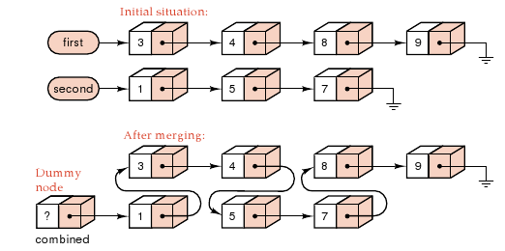
Sıralama
Birleştirme Sıralaması
(Merge Sort)
Sıralı İki Bağlı Listenin Birleştirilmesi

Slide 22
public void mergeSort( Node head) {
if (head != NULL && head.next != NULL) {
Node secondhalf = dividefrom(head); // İkiye böl
mergeSort(head); // ilk yarıyı sırala
mergeSort(secondhalf); // ikinci yarıyı sırala
head = merge(head, secondhalf); // listeleri birleştir
}
}
Node dividefrom(Node head) {
Node position,
midpoint,
second_half;
if ((midpoint = head) == NULL)
return NULL; //Liste boş
position = midpoint.next;
while (position != NULL) { // position iki kat hızli
position = position.next;
if (position != NULL){
midpoint = midpoint.next;
position = position.next;
}
}
secondhalf = midpoint.next;
midpoint.next = NULL;
return second_half;
}
}
Node merge(Node first, Node second){
Node lastSorted; // sıralı listede son düğümü
Node combined; // geçici olarak birleştirilmiş liste
if (first.value <= second.value){
combined = first;
first = first.next; // bir sonraki birlestirilmemiş düğüme geç
}
else {
combined = second;
second = second.next;
}
lastSorted = combined;
while (first != NULL && second != NULL){ // küçük düğümü bağla
if (first.value <= second.value) {
lastSorted.next = first;
lastSorted = first;
first = first.next; // bir sonraki birşeltirilmemiş düğüme geç
}
else {
lastSorted.next = second;
lastSorted = second;
second = second.next;
}
}
// herhangi bir liste tükendikten sonra, geri kalanı listenin sonuna ekle
if (first == NULL)
lastSorted.next = second;
else
lastSorted.next = first;
return combined;
}

Slide 23
public void mergeSort( Node head) {
if (head != NULL && head.next != NULL) {
Node secondhalf = dividefrom(head); // İkiye böl
mergeSort(head); // ilk yarıyı sırala
mergeSort(secondhalf); // ikinci yarıyı sırala
head = merge(head, secondhalf); // listeleri birleştir
}

Slide 24
Node dividefrom(Node head) {
Node position,
midpoint,
second_half;
if ((midpoint = head) == NULL)
return NULL; //Liste boş
position = midpoint.next;
while (position != NULL) { // position iki kat hızli
position = position.next;
if (position != NULL){
midpoint = midpoint.next;
position = position.next;
}
}
secondhalf = midpoint.next;
midpoint.next = NULL;
return second_half;
}

Slide 25
while (first != NULL && second != NULL){
// küçük düğümü bağla
if (first.value <= second.value) {
lastSorted.next = first;
lastSorted = first;
first = first.next;
// bir sonraki birşeltirilmemiş düğüme geç
}
else {
lastSorted.next = second;
lastSorted = second;
second = second.next;
}
}
// herhangi bir liste tükendikten sonra, geri kalanı listenin sonuna ekle
if (first == NULL)
lastSorted.next = second;
else
lastSorted.next = first;
return combined;
}
Node merge(Node first, Node second){
Node lastSorted;
// sıralı listede son düğümü
Node combined;
// geçici olarak birleştirilmiş liste
if (first.value <= second.value){
combined = first;
first = first.next;
// bir sonraki birlestirilmemiş düğüme geç
}
else {
combined = second;
second = second.next;
}
lastSorted = combined;
}

Slide 26
public node mergesort (node list1) {
if (list1 == null || list1.next == null)
return list1;
node list2 = devide (list1);
list1 = mergesort (list1);
list2 = mergesort (list2);
return merge (list1, list2);
}
public node devide (node list1) {
if (list1 == null || list1.next == null) return null;
node list2 = list1.next;
list1.next = list2.next;
list2.next = devide (list2.next);
return list2;
}
public node merge (node list1, node list2) {
if (list1 == null) return list2;
if (list2 == null) return list1;
if (list1.value < list2.value) {
list1.next = merge (list1.next, list2);
return list1;
}
else {
list2.next = merge (list1, list2.next);
return list2;
}

